Slide 1

2019
멋쟁이 사자처럼 7기 삼육대학교
특별 세션
Git_Github
Session by 배성현

Slide 2
Git_Github
Git & Github
Github 저장소 생성
Github Pages
Github 프로젝트 발행하기
Git 활용

Slide 3
Git & Github
# Git? Github?

Slide 4
Git & Github
Git (분산 버전 관리 시스템)
버전 관리 (버전 별로 코드를 저장, 이전상태로 되 돌려줌)
협업 (여럿이 같이 개발할 수 있게 해줌)
작업공간 (staging area / repository)
저장의 위한 도구 (add, commit)
협업을 위한 도구 (branch(분기), merge(합치기))

Slide 5
Git & Github
Github (http://github.com)
Git으로 저장되어 전송된 파일들의 오픈소스 저장소
모든 코드가 공개되어 있다.
가리지 않은 모든 코드들은 공유되고 발전된다.
코드의 제안, 기여, 발전

Slide 6
Gihub 저장소 생성
# Repository

Slide 7
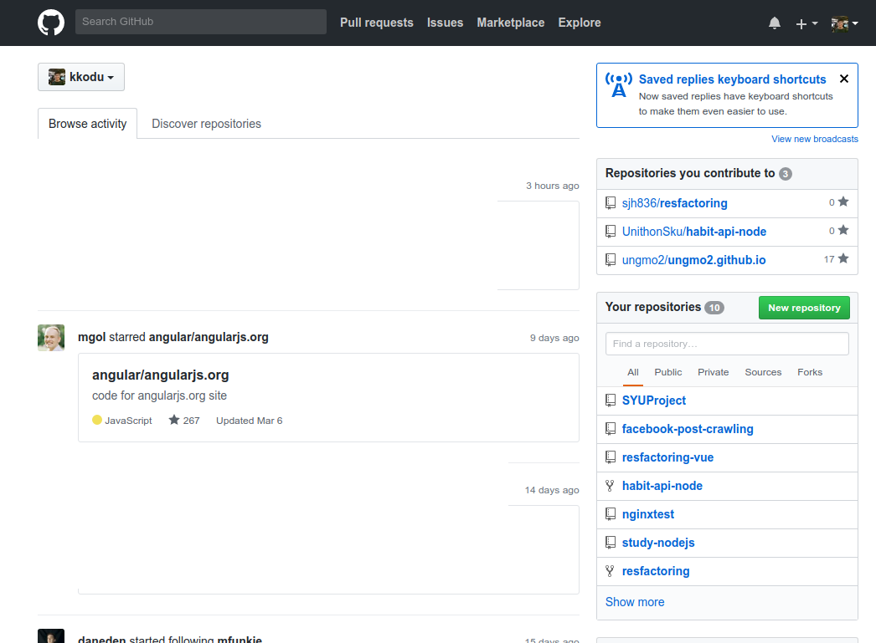
Github 저장소 생성
http://github.com
저장소 생성

Slide 8
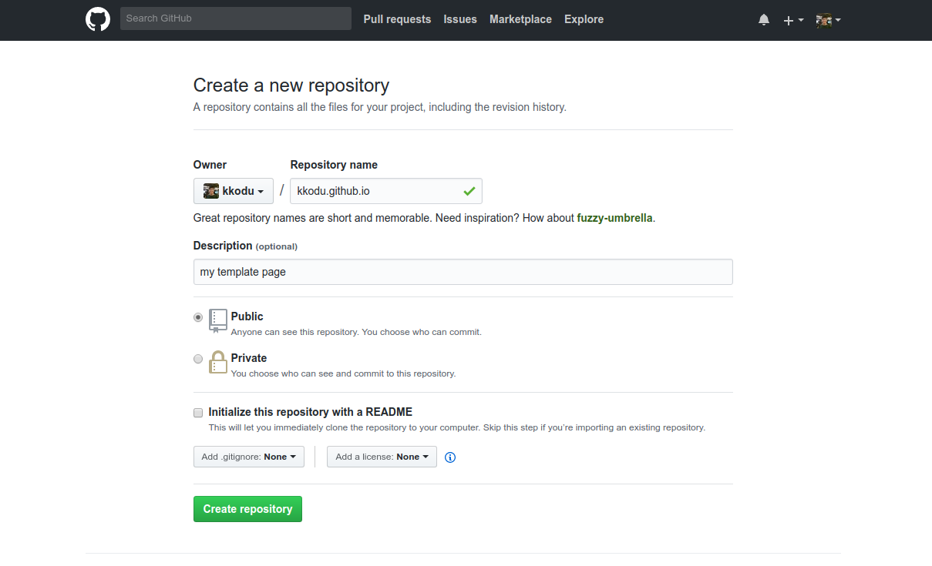
Github 저장소 생성
저장소 이름 입력
# 자신닉네임.github.io 로 저장할 경우 GitHub Pages생성
설명 입력
공개, 비공개
README
gitignore, license 설정
저장소 생성

Slide 9
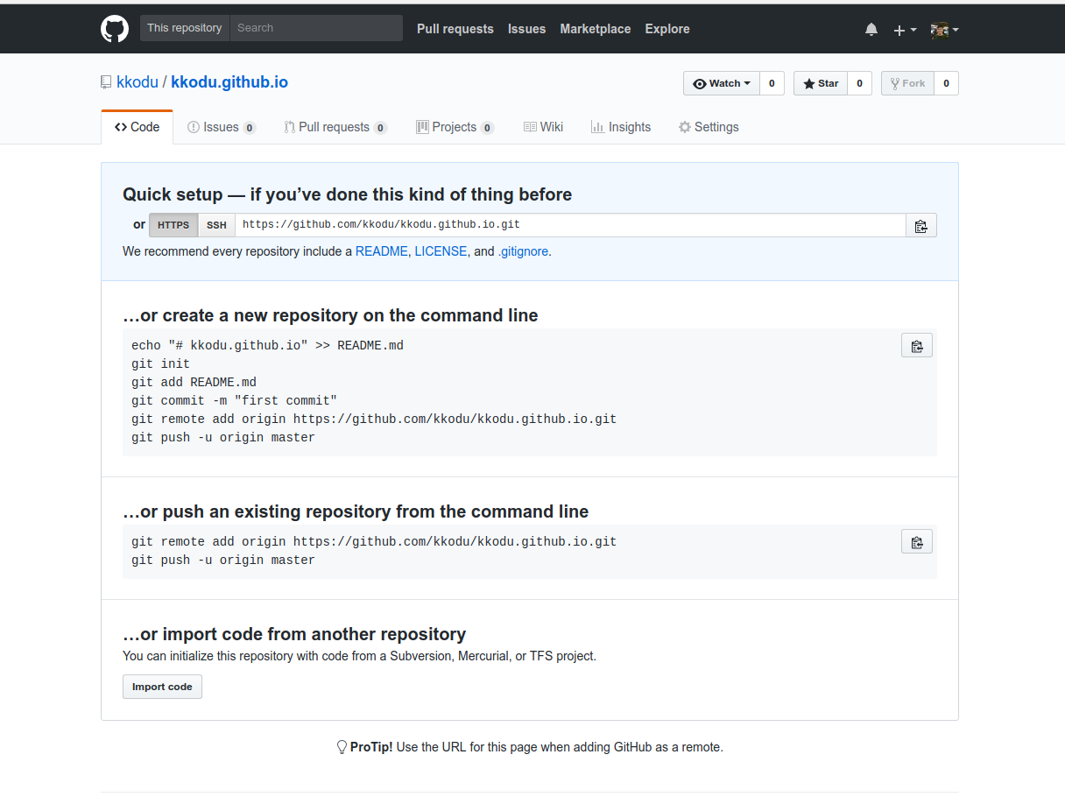
Github 저장소 생성
생성된 git url
Git명령어
#복사, 터미널 입력

Slide 10
Gihub Pages
# 깃허브 페이지

Slide 11
Github Pages – 저장소 생성
저장소 이름을 자신닉네임.github.io 로 저장할 경우 GitHub Pages 가 생성 된다.
저장소 생성

Slide 12
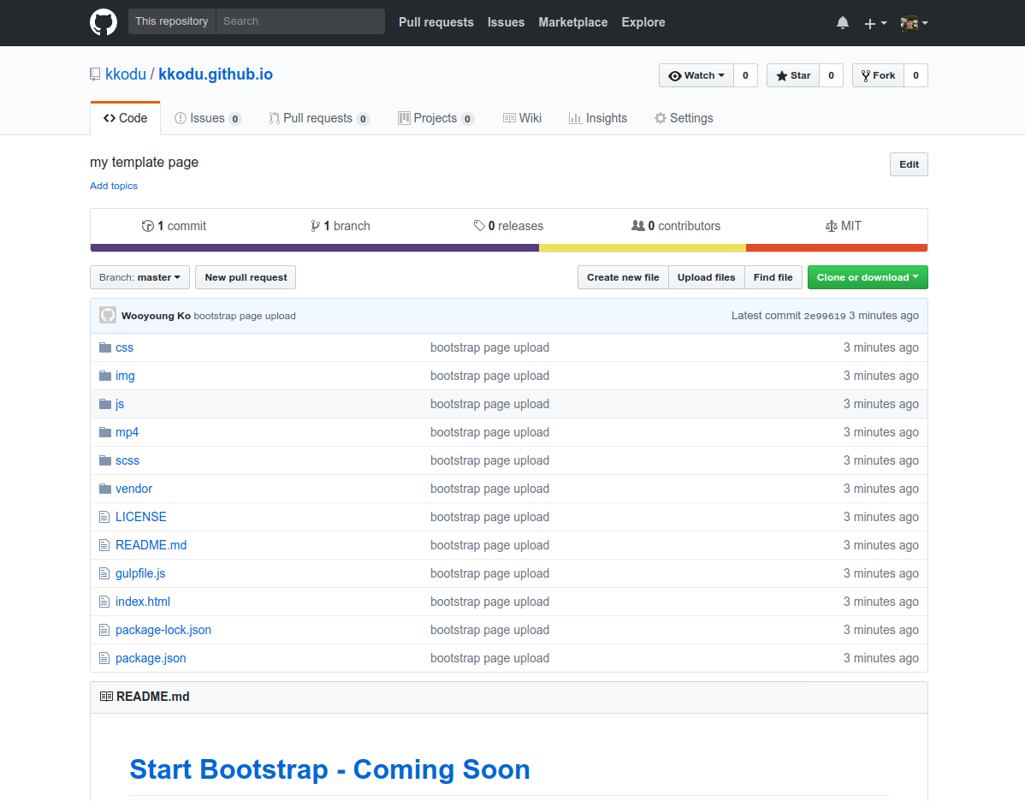
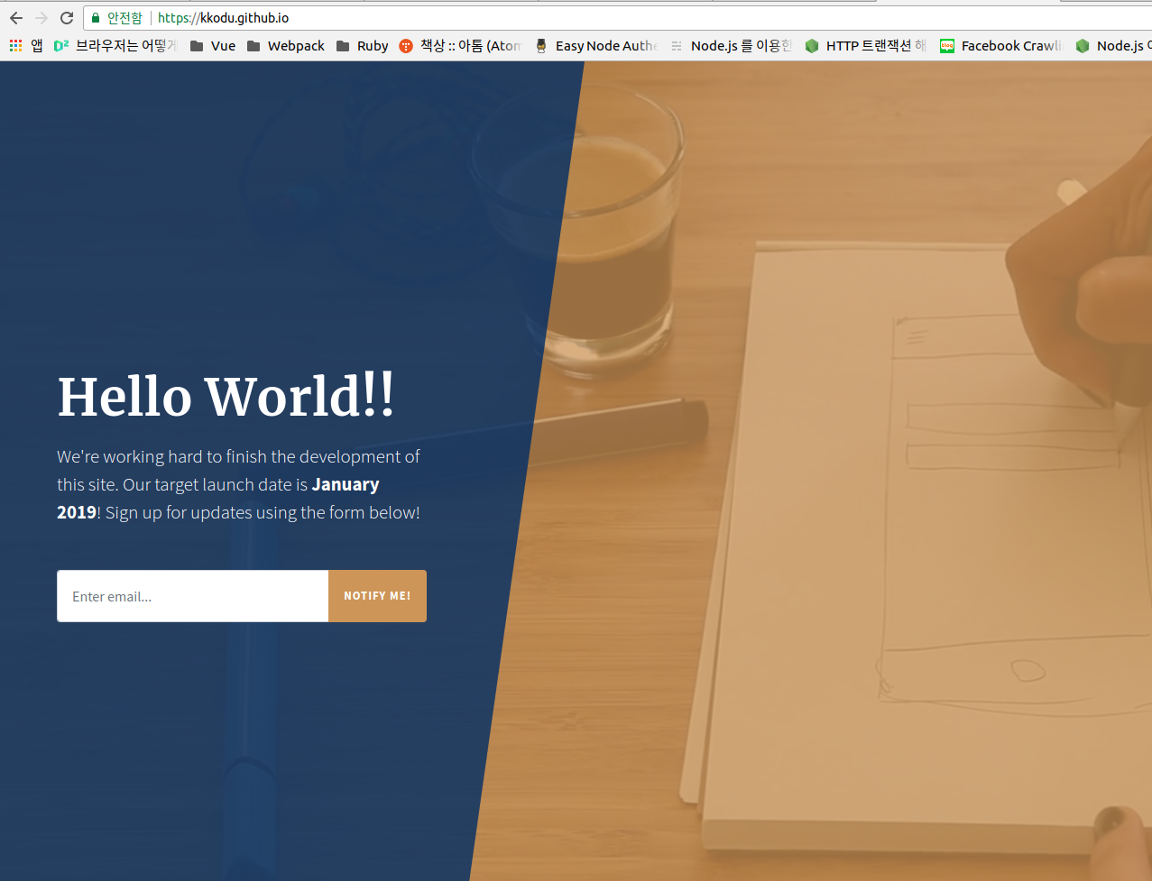
Github Pages
Git push 이후 저장소 이름(url) 주소창 입력

Slide 13
Gihub 프로젝트
발행하기

Slide 14
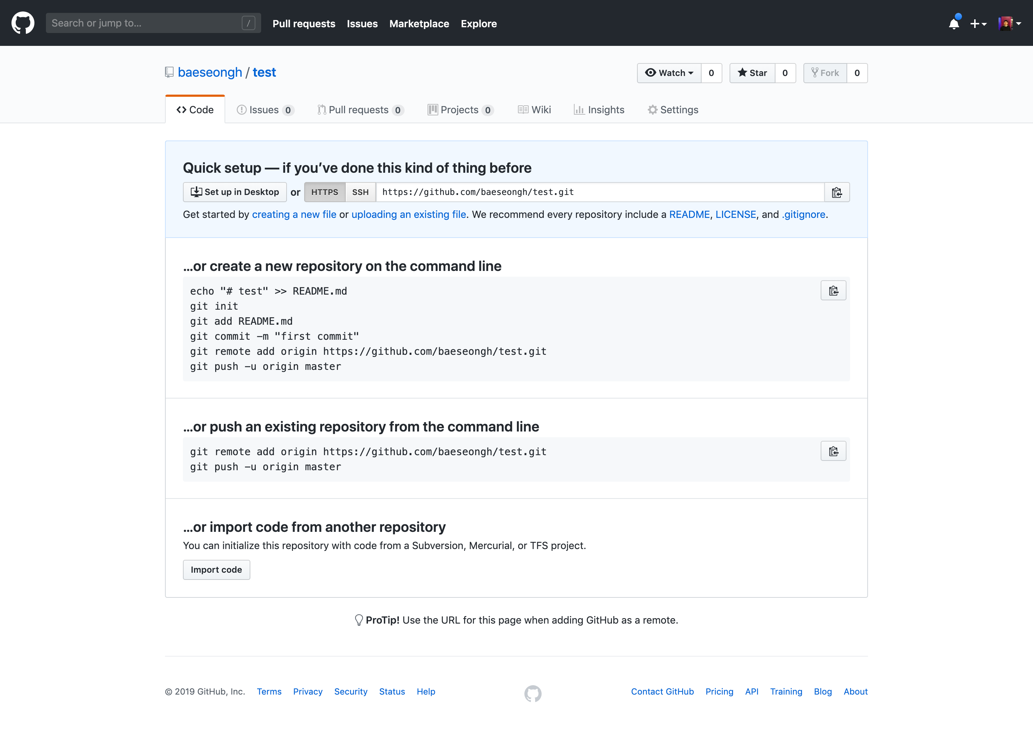
Github 프로젝트 발행하기

Slide 15
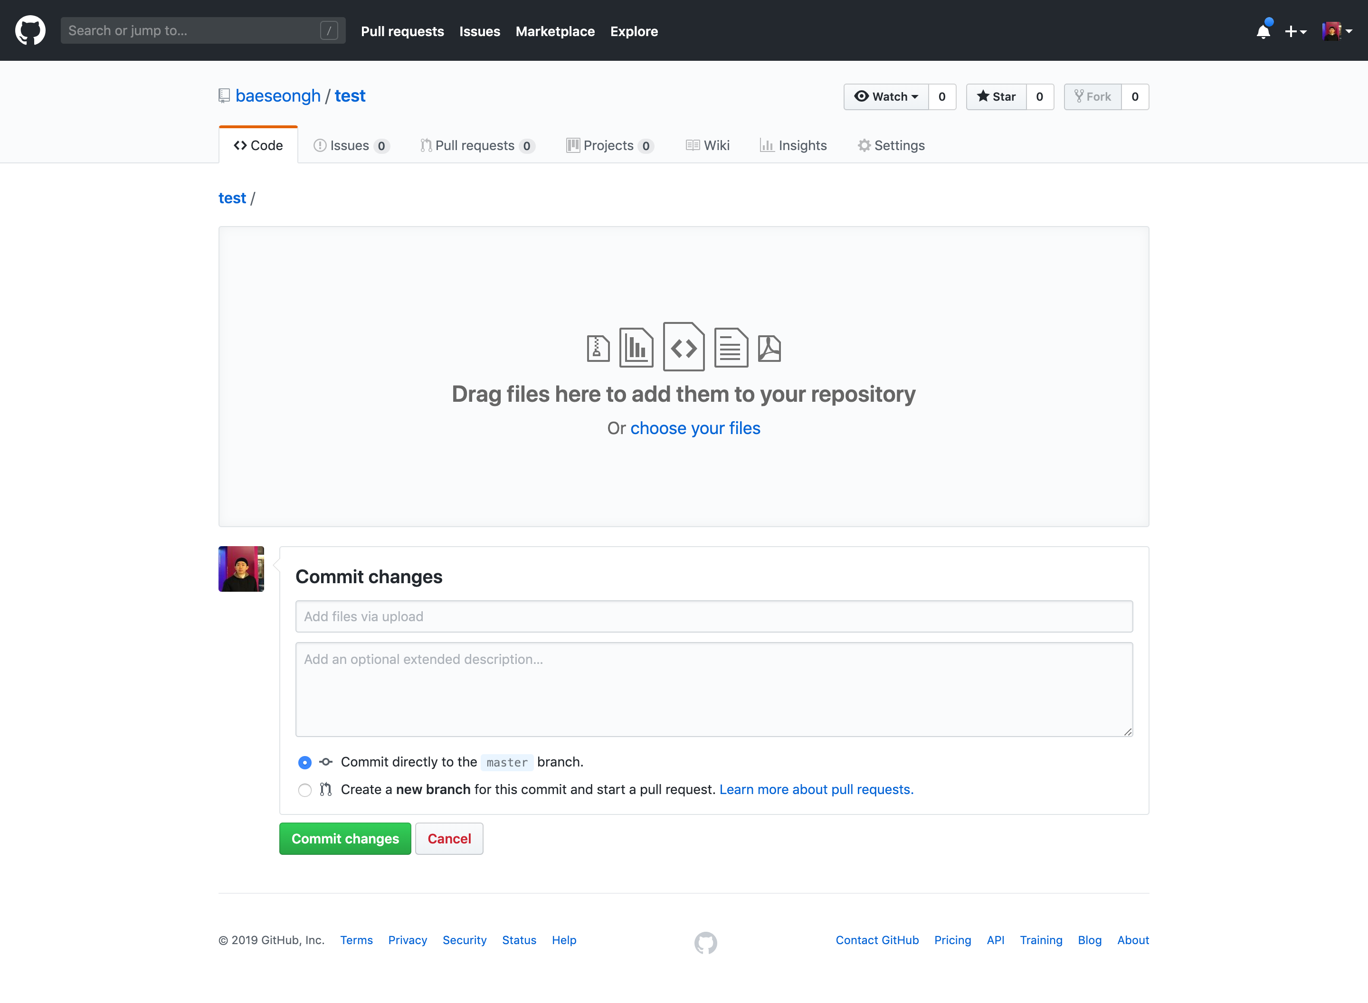
Github 프로젝트 발행하기
index.html 이 포함된 파일을 드래그앤 드롭
변경 내용, 설명

Slide 16
Github 프로젝트 발행하기
commit 확인
업로드 된 프로젝트

Slide 17
Gihub 프로젝트
발행하기(git push)

Slide 18
Github 프로젝트 발행하기 – git push
작업의 흐름
여러분의 로컬 저장소는 git이 관리하는 세 그루의 나무로 구성돼 있어요. 첫번째 나무인 작업 디렉토리(Working directory)는 실제 파일들로 이루어져있고, 두번째 나무인 인덱스(Index)는 준비 영역(staging area)의 역할을 하며, 마지막 나무인 HEAD는 최종 확정본(commit)을 나타내요.
https://rogerdudler.github.io/git-guide/index.ko.html

Slide 19
Github 프로젝트 발행하기 – git push
새로운 저장소 만들기
폴더를 하나 만들고, 그 안에서 아래 명령을 실행하세요.
새로운 git 저장소가 만들어집니다.
git init
https://rogerdudler.github.io/git-guide/index.ko.html

Slide 20
Github 프로젝트 발행하기 – git push
추가와 확정(commit)
변경된 파일은 아래 명령어로 (인덱스에) 추가할 수 있어요.
이것이 바로 git의 기본 작업 흐름에서 첫 단계에 해당돼요. 하지만 실제로 변경 내용을 확정하려면 아래 명령을 내려야 한답니다.
자, 이제 변경된 파일이 HEAD에 반영됐어요. 하지만, 원격 저장소에는 아직 반영이 안 됐답니다.
git add <파일 이름>
git add .
git commit –m “이번 확정본에 대한 설명”
https://rogerdudler.github.io/git-guide/index.ko.html

Slide 21
Github 프로젝트 발행하기 – git push
변경 내용 발행(push)하기
현재의 변경 내용은 아직 로컬 저장소의 HEAD 안에 머물고 있어요. 이제 이 변경 내용을 원격 서버로 올려봅시다. 아래 명령을 실행하세요.
(다른 가지를 발행하려면 master를 원하는 가지 이름으로 바꿔주세요.) 만약 기존에 있던 원격 저장소를 복제한 것이 아니라면, 원격 서버의 주소를 git에게 알려줘야 해요.
이제 변경 내용을 원격 서버로 발행할 수 있어요.
git push origin master
git remote add origin <원격 서버 주소>
https://rogerdudler.github.io/git-guide/index.ko.html

Slide 22
Github 프로젝트 발행하기 – git push
생성된 git url
Git명령어
#복사, 터미널 입력

Slide 23
Github 프로젝트 발행하기 – git push
깃허브 저장소 생성 이후 프로젝트 터미널
$ git –version # git 버전확인
$ git init # git 저장소 초기화, git 현재 디렉토리에 git 저장소 생성 (프로젝트 초기 한 번)
$ git status # 저장 상태 체크, 커밋-현재 프로젝트 변경 상태 확인
$ git add . # 모든 파일을 git staging area로 추가 (git add <filename> #특정 파일만 추가)
$ git commit –m “커밋 설명” # staging area에 추가된 파일을 설명과 함께 확정
$ git remote add origin <원격 서버 주소> # github에서 만든 원격 저장소 링크와 연결
$ git push -u origin master # git push, commit한 파일을 원격저장소로 최종적으로 전송
# 첫번째 깃 발행의 경우 github Id(email), pw 입력하여 로그인 후 연결

Slide 24
Github 프로젝트 발행하기 – git push
commit 확인
업로드 된 프로젝트

Slide 25
Github 프로젝트 발행하기 – git push(수정 시)
발행 이후, 프로젝트 코드 수정 시
$ git add . #모든 파일을 git staging area로 추가
$ git commit –m ‘’ # staging area에 추가된 파일을 설명과 함께 확정
$ git push -u origin master
# init과정 없이 3가지 단계로 git push

Slide 26
저장소 복제
(git clone)

Slide 27
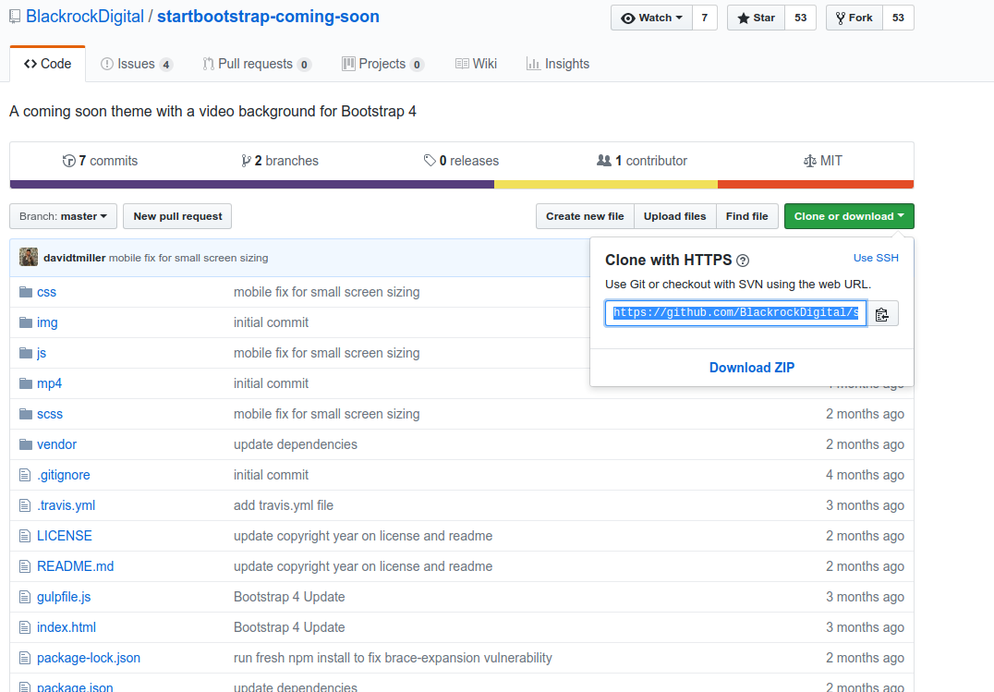
Git 활용 – 저장소 복제(git clone)
저장소 복제 (git clone)
깃허브 원격 저장소
를 클론을 통해 로컬 환경
으로 복제함.
저장소에서 클론 URL 복사
터미널에서 URL git clone
$ git clone <복사한 git url>

Slide 28
원격 저장소 변경
(git set-url)

Slide 29
Git 활용 – 원격 저장소 변경
원격 저장소 변경
원격 저장소를 변경하여 발행하는 경우
$ git remote set-url origin <변경된 원격 서버 주소>

Slide 30
내용 감추기
(.gitignore)

Slide 31
Git 활용 – 중요 내용 감추기(git ignore)
Git ignore
저장소에 올려서 안되는 내용이 공개되는 불상사를 방지
1. .gitignore 파일 생성
django의 경우 프로젝트 최상위 디렉토리 manage.py가 있는 경로에 생성
2. https://www.gitignore.io/에서 자신의 프로젝트 기술 스택 검색
3. 검색 결과를 .gitignore 파일 안에 붙여넣기

Slide 32
변경사항 갱신
(.git pull)

Slide 33
Git 활용 – 변경내용 갱신하기(git pull)
원격저장소의 변경된 내용을 로컬 저장소로 갱신할 수 있다.
원격 저장소에 새로 commit된 내용을 로컬 디렉토리에 fetch, merge 함.
Pull 했을 때 commit충돌 에러가 발생할 경우
$ git add .
$ git pull
$ git stash
$ git pull

Slide 34
commit 되돌리기
(git reset)

Slide 35
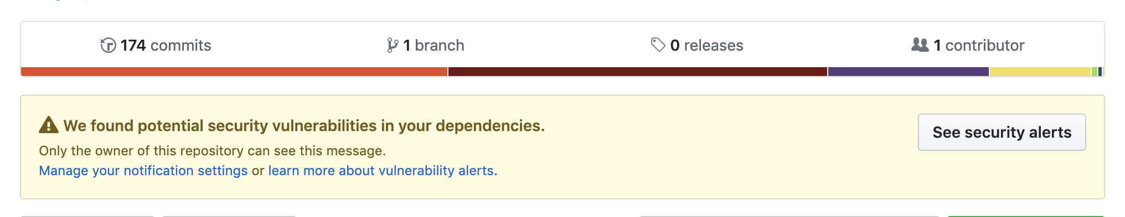
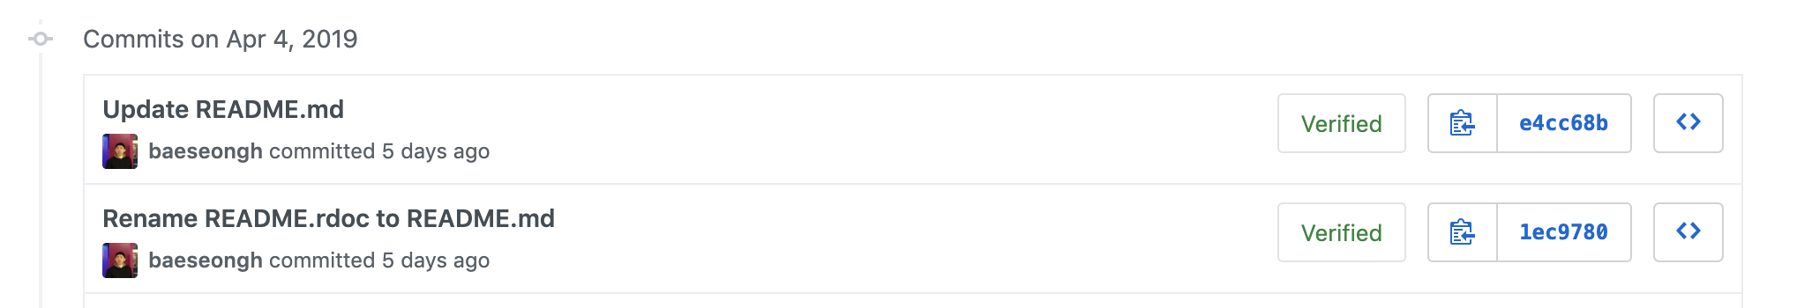
Git 활용 – commit 되돌리기(git reset)
이전 Commit 버전으로 되돌리기
1. git clone으로 새프로젝트를 만든 후 진행 (권장)
2. commit 버전(hash)을 선택하여 reset 한다.
$ git clone <깃허브 원격 서버 주소>
$ cd 프로젝트
$ git reset --hard <commit 해시>
commit 해시

Slide 36
분기 만들기
(branch)

Slide 37
Git 활용 – 분기 만들기(branch)
가지(branch)치기
가지는 안전하게 격리된 상태에서 무언가를 만들 때 사용해요. 여러분이 저장소를 새로 만들면 기본으로 master 가지가 만들어집니다. 이제 다른 가지를 이용해서 개발을 진행하고, 나중에 개발이 완료되면 master 가지로 돌아와 병합하면 돼요.
https://rogerdudler.github.io/git-guide/index.ko.html

Slide 38
Git 활용 – 분기 만들기(branch)
아래 명령으로 "feature_x"라는 이름의 가지를 만들고 갈아탑니다.
아래 명령으로 master 가지로 돌아올 수 있어요.
아래 명령으로는 가지를 삭제할 수 있어요.
여러분이 새로 만든 가지를 원격 저장소로 전송하기 전까지는 다른 사람들이 접근할 수 없어요.
git checkout –b feature_x
git checkout master
git branch –d feature_x
git push origin <가지 이름>
https://rogerdudler.github.io/git-guide/index.ko.html

Slide 39
분기 합치기
(merge)

Slide 40
Git 활용 – 병합(merge)
다른 가지에 있는 변경 내용을 현재 가지(예를 들면, master 가지)에 병합하려면 아래 명령을 실행하세요.
첫번째 명령이든 두번째 명령이든, git은 자동으로 변경 내용을 병합하려고 시도해요. 문제는, 항상 성공하는 게 아니라 가끔 충돌(conflicts)이 일어나기도 한다는 거예요. 이렇게 충돌이 발생하면, git이 알려주는 파일의 충돌 부분을 여러분이 직접 수정해서 병합이 가능하도록 해야 하죠. 충돌을 해결했다면, 아래 명령으로 git에게 아까의 파일을 병합하라고 알려주세요.
변경 내용을 병합하기 전에, 어떻게 바뀌었는지 비교해볼 수도 있어요.
git merge <가지 이름>
git dd <파일 이름>
git diff <원래 가지> <비교 대상 가지>
https://rogerdudler.github.io/git-guide/index.ko.html

Slide 41
협업하기
(collaborators)

Slide 42
Git 활용 – 협업(Collaborators)
Github 협업 방법
1. Collaborators Permission 부여
2. Github 저장소에 올려진 프로젝트를 로컬로 git clone
3. 로컬에서 프로젝트를 수정 한 후 git push
#permission이 있는 계정 이라면 프로젝트를 한 원격 저장소에 push할 수 있다.
4. 수정된 프로젝트의 내용은 git pull 하여 갱신 한다.

Slide 43
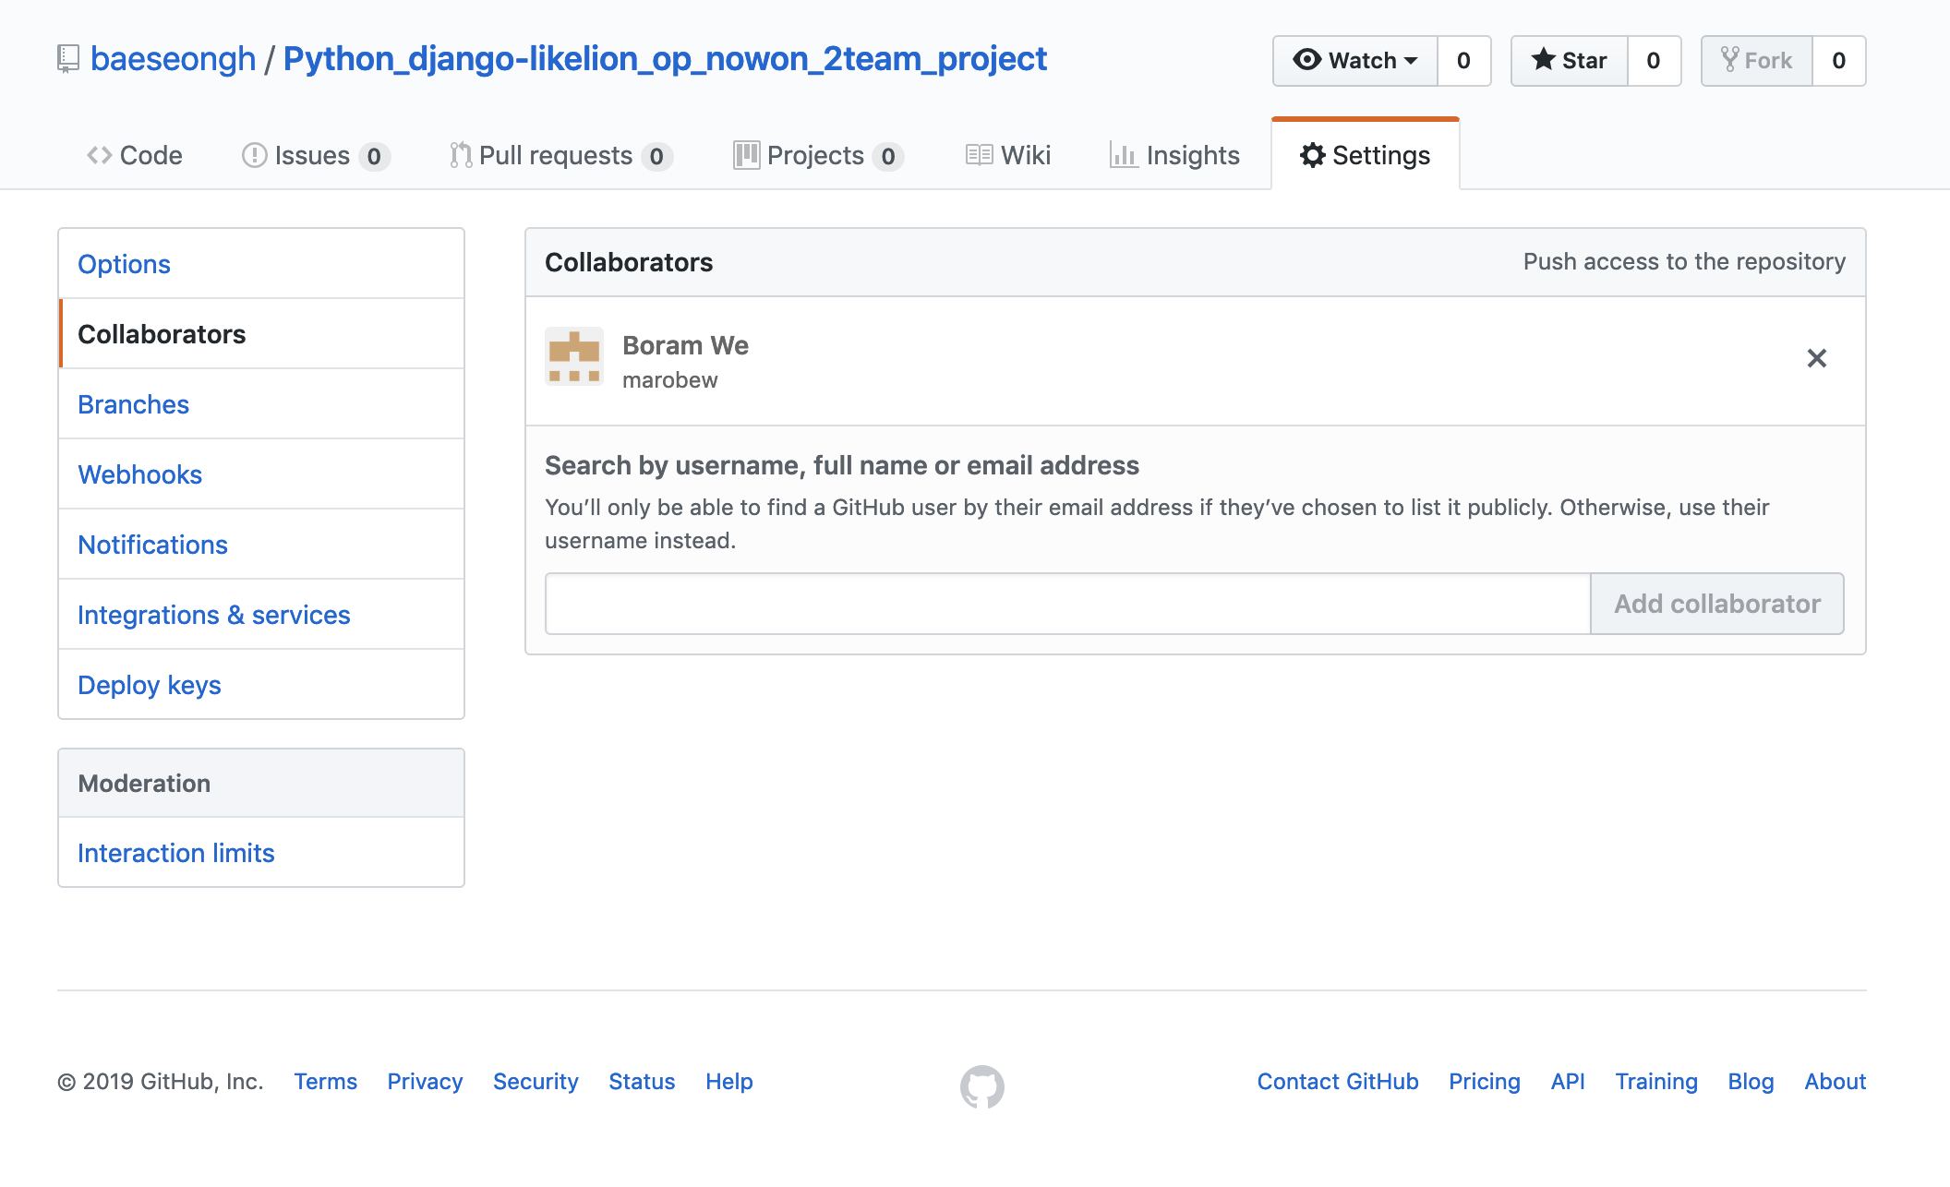
Git 활용 – 협업(Permission 부여 방법)
1
2
3
Repository > settings > collaborators 에서 추가

Slide 44
README 작성법
(Markdown 작성)

Slide 45
Git 활용 - Markdown 작성
Markdown
마크 다운 은 텍스트 기반의 마크업언어로 쉽게 쓰고 읽을 수 있으며 HTML로 변환이 가능하다.
저장소의 정보를 담은 readme.md를 멋지게 작성할 수 있다.
Markdown 작성법
https://gist.github.com/ihoneymon/652be052a0727ad59601

Slide 46
참고
https://www.notion.so/Django-BASIC-1-2-MVT-145eeb65d5d44a0ba3f9d56958231605
http://sujinlee.me/professional-github/ [git 관리하고 취업하자]
https://rogerdudler.github.io/git-guide/index.ko.html [git - 간편 안내서]
https://gist.github.com/ihoneymon/652be052a0727ad59601 [마크다운 작성법]

Slide 47
HACK YOUR LIFE
멋쟁이 사자처럼 삼육대학교

